Slide 1
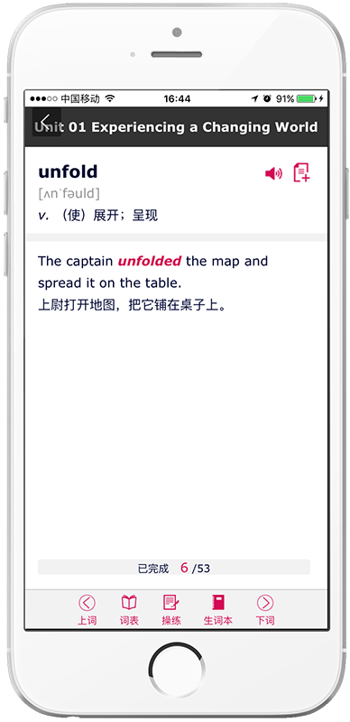

WE Learn APP
创造全新的学习体验
培训师：
培训日期：
***
****年**月**日

Slide 2
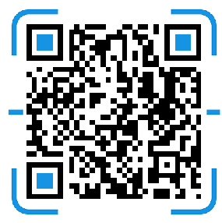
扫码安装
WE Learn APP
“WE Learn”APP是外教社图书教材的配套移动学习应用，学生用户可通过扫描附书二维码添加移动课程包，学习移动课程内容。教师用户也可以使用APP快速查看学生学习情况，兼顾在线管理、任务发布、学习监督功能。
提示： APP和WE Learn网站（https://welearn.sflep.com）帐号通用，在网站中还有课程其他资源可以获取。

Slide 3
WE Learn APP
WE Learn APP
  精选适宜移动学习的内容：
    听、说、阅读、背单词等
  APP数据与网站实时同步
  支持学生学习课件、完成班级任务、参与课堂互动/课堂签到
  目前支持主要教材：
    新目标大学英语综合、视听说教程
    全新版大学进阶英语综合、视听说教程
    全新版大学英语视听说教程
    新世纪大学英语（第二版）综合、视听说教程、快速阅读、写作教程
    新世纪应用英语综合教程、视听说教程
    新起点大学英语综合教程、视听说教程
    专门用途英语课程系列：大学学术英语读写教程、大学学术英语视听说教程
    高职国际进阶英语综合教程、视听说教程
    新标准高职公共英语系列教材实用综合综合（第二版）、视听说教程（第二版）
    新标准高职公共英语系列教材：实用综合教程（精编版）、实用视听所教程（精编版）
    新世纪英语专业（修订版）泛读教程（第2版）
    外教社新世纪中职英语（第二版）
    新编日语、新理念大学法语
    外教社经典伴读丛书
    外教社数字课程系列：新闻听力精讲、汉英翻译精讲、阅读理解精讲等等
其他教材的移动学习资源敬请期待！
  支持iOS 10.0，Android 6.0以上版本

Slide 4
WE Learn APP
师生交互
注册外教社统一账号
学 生
教 师
加入课程
加入班级
创建班级
自主学习
教学管理

Slide 5
WE Learn APP
教师使用流程
开学
1 注册登录
注册登录SSO账号
验证教师身份
2 创建班级
创建课程班级
获取班级码
通知学生加入
学习设置
任务活动
公告资料
问答交流
学习监控
学习分析
成员审核
期中
3 教学管理
期末
4 评估报表
（仅网站）

Slide 6
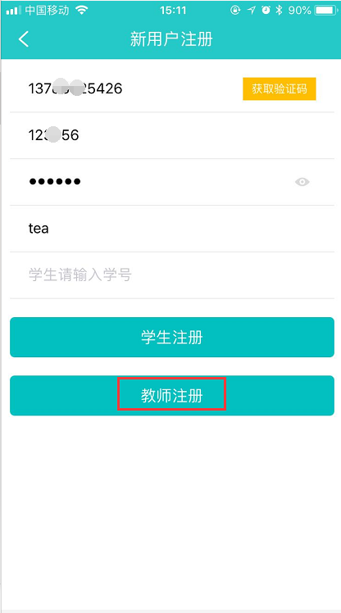
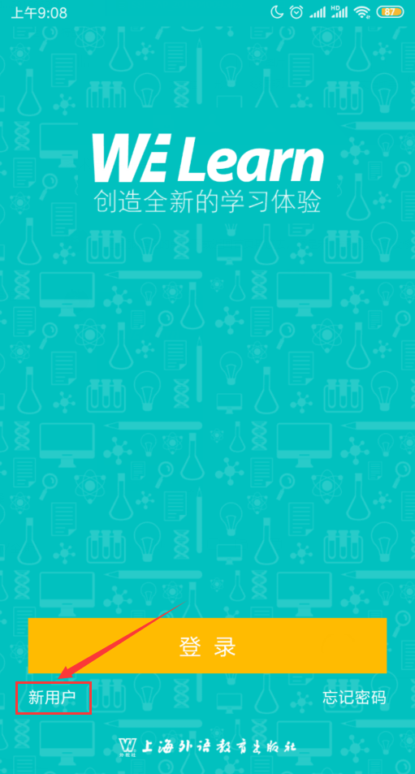
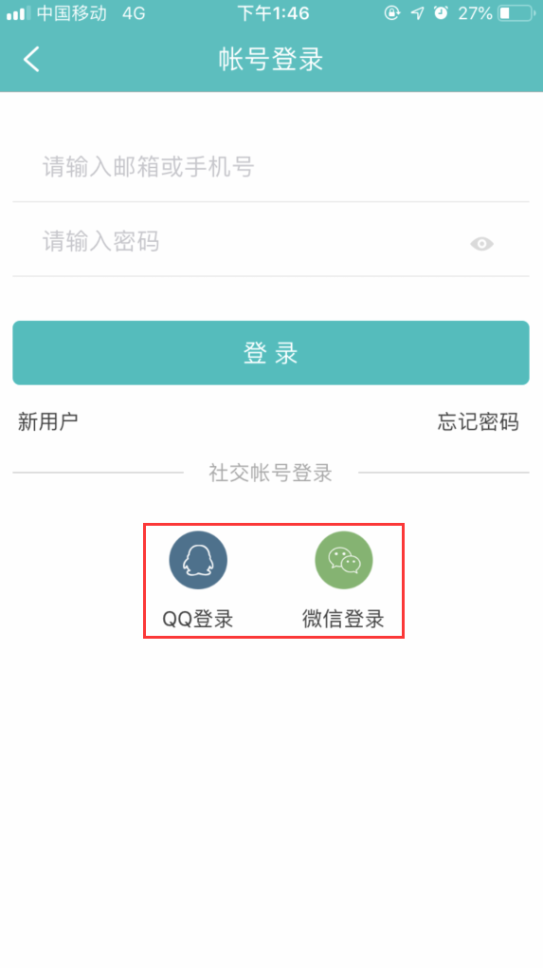
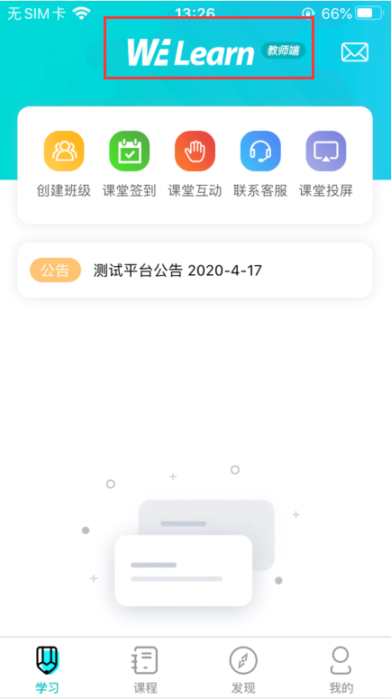
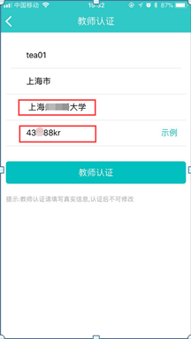
WE Learn APP
注册与登陆
教师用户：如果您已经在外教社其他平台注册并认证教师身份，可以直接登录帐号。没有注册过，请先根据提示注册并验证教师身份。验证成功登录后即为教师版界面。
提示：学校信息填写后在WE Learn中不可修改，请务必填写正确。
支持第三方登录方式

Slide 7
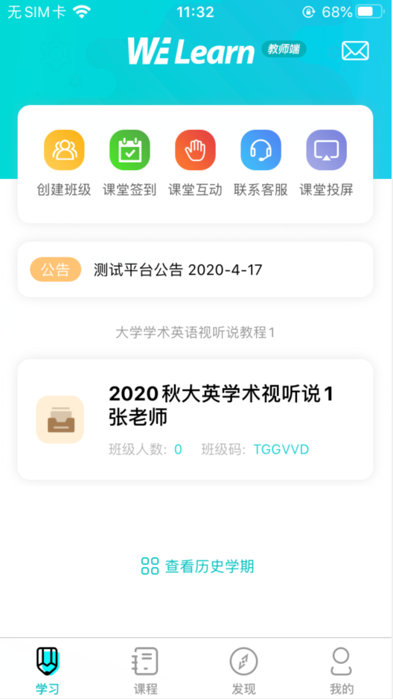
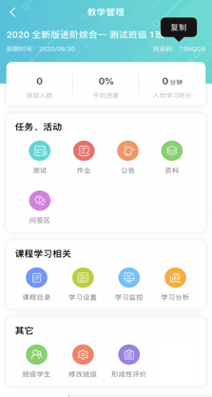
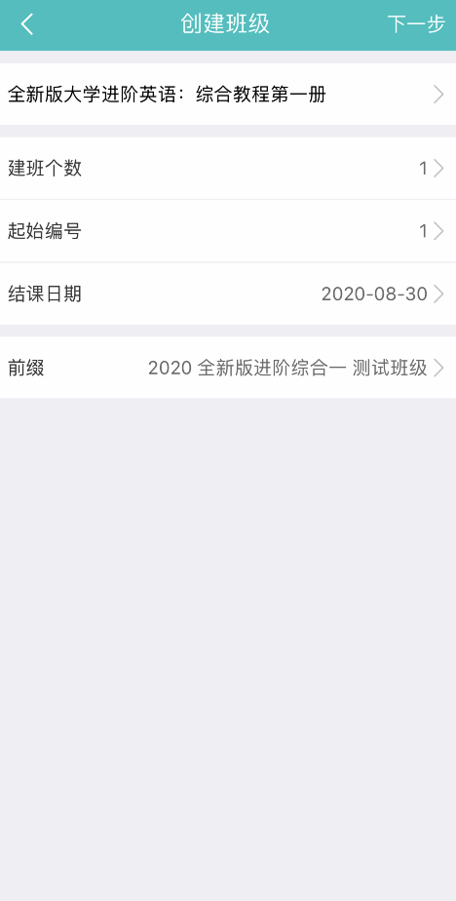
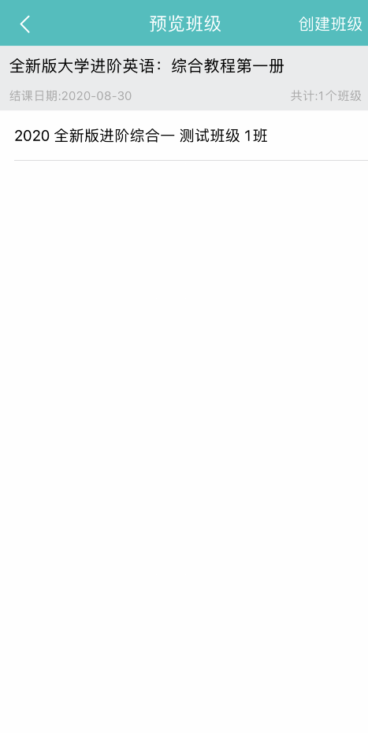
WE Learn APP
添加课程与建班
若您已经在WE Learn网站加课、建班，则可以直接在APP内查看使用。您也可以在APP内继续添加课程班级。
加课建班：请您点击页面左上角的“创建班级”按钮，选择课程并设置好班级名称、个数等信息即可添加课程并创建相应的班级。注意，其中部分课程目前暂时没有移动学习资源，您也可以添加，使用班级管理功能。添加课程后，界面与学生基本一致，您也可以浏览移动资源，下载课程媒体包使用。
班级码：点击刚才创建的班级名称进入对应班级的教学管理面板，您可以长按班级码复制并分享给学生，邀请学生加入班级。您也可以到WE Learn网站批量下载班级码分享。

Slide 8
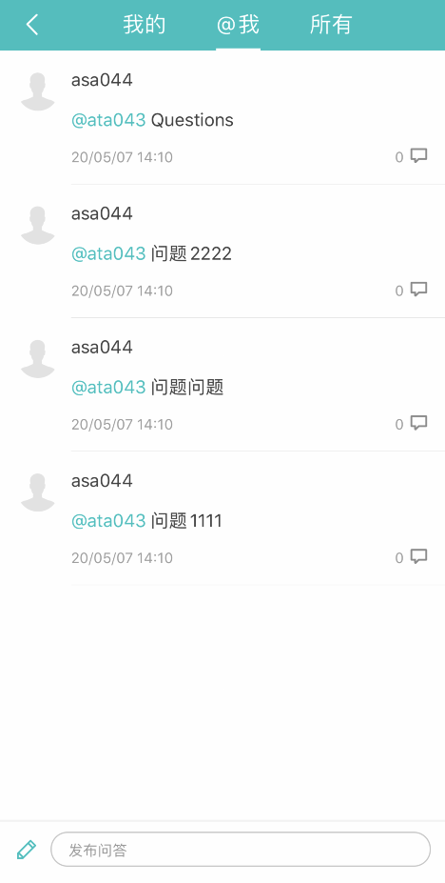
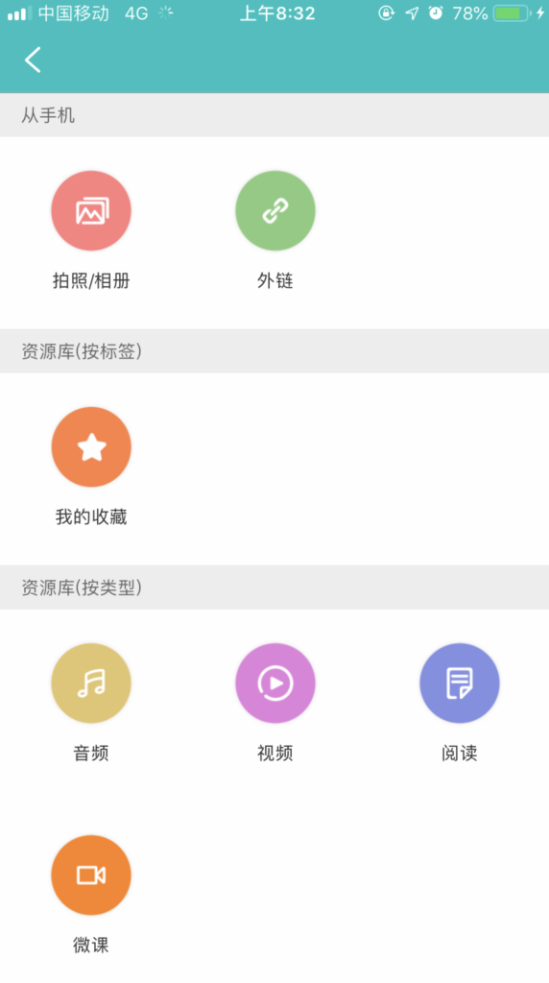
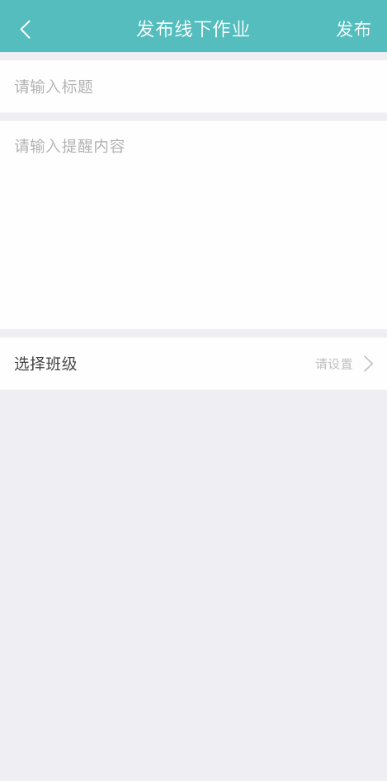
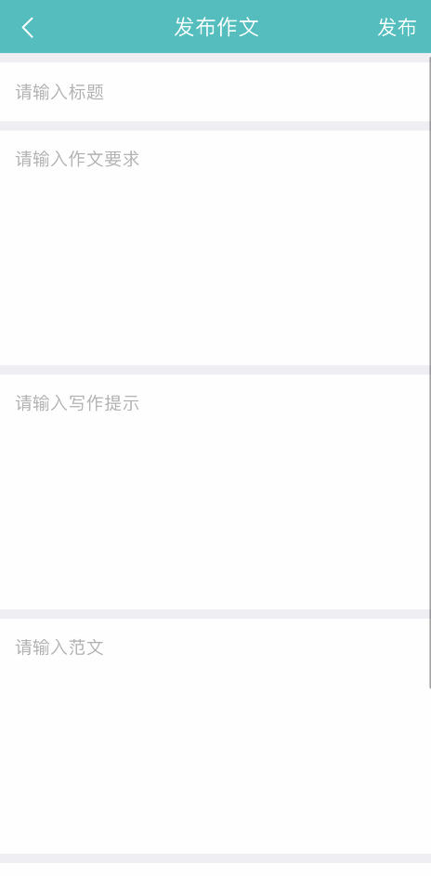
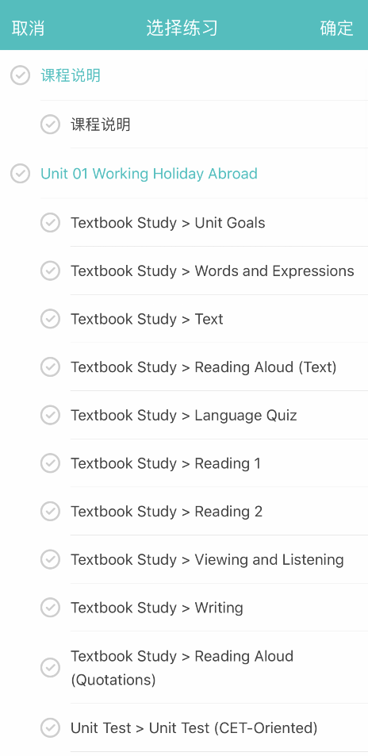
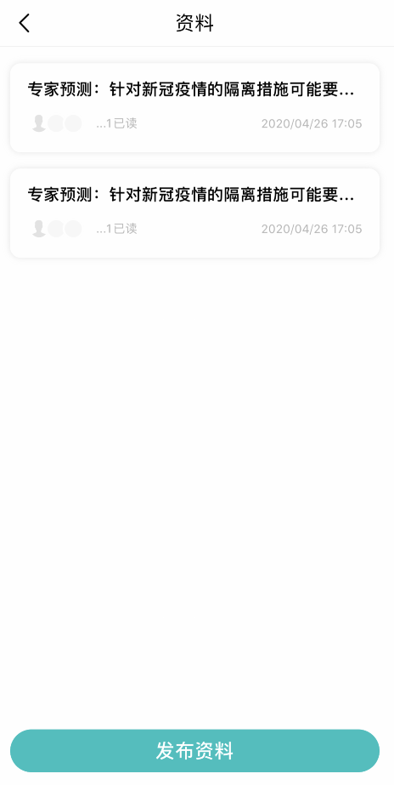
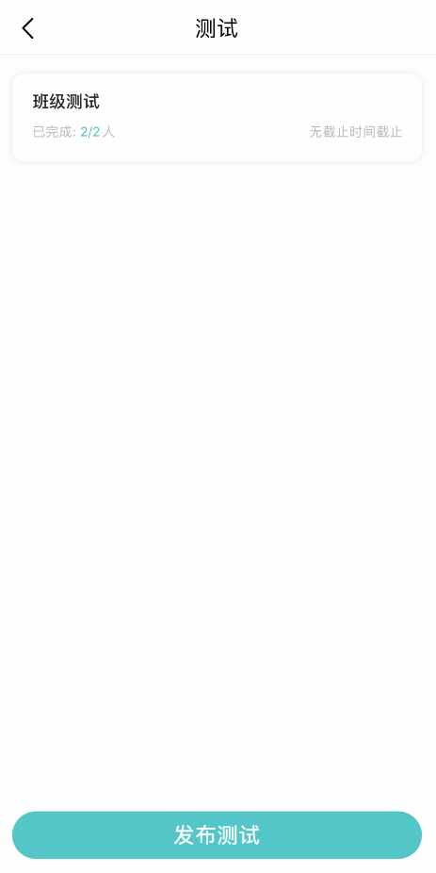
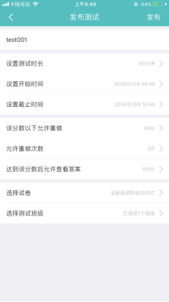
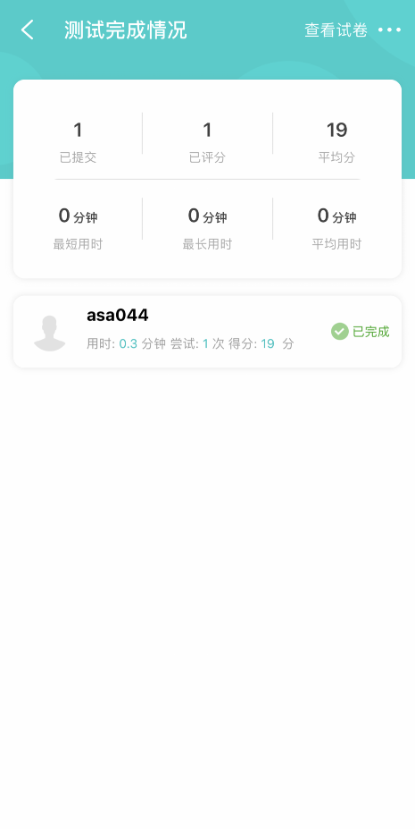
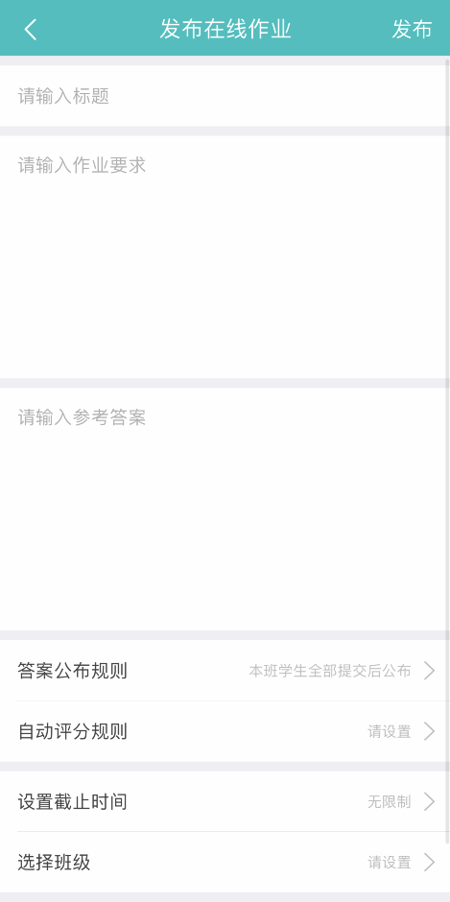
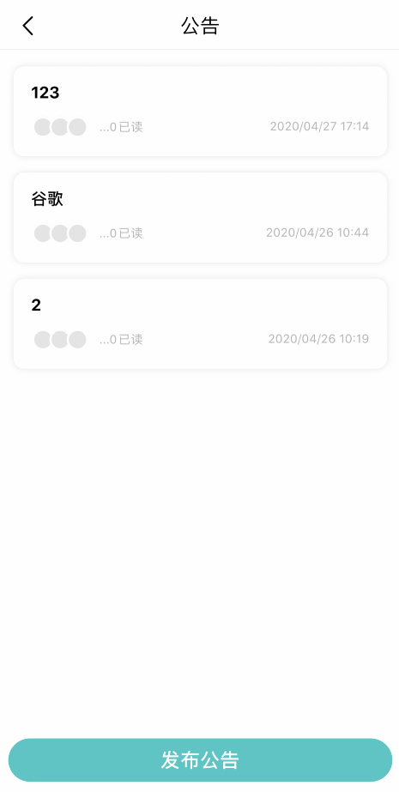
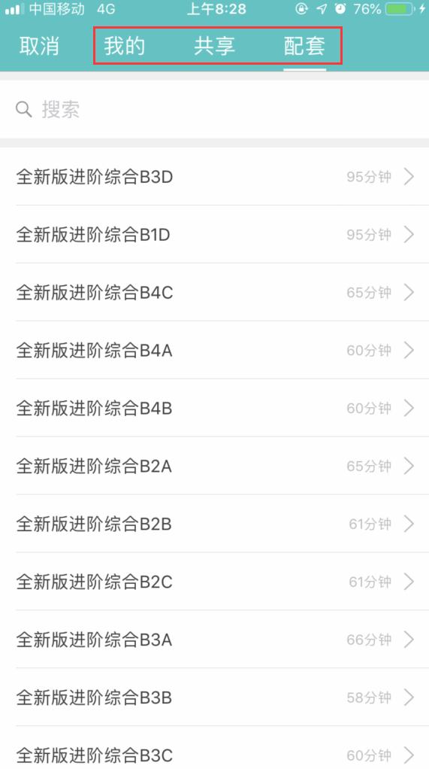
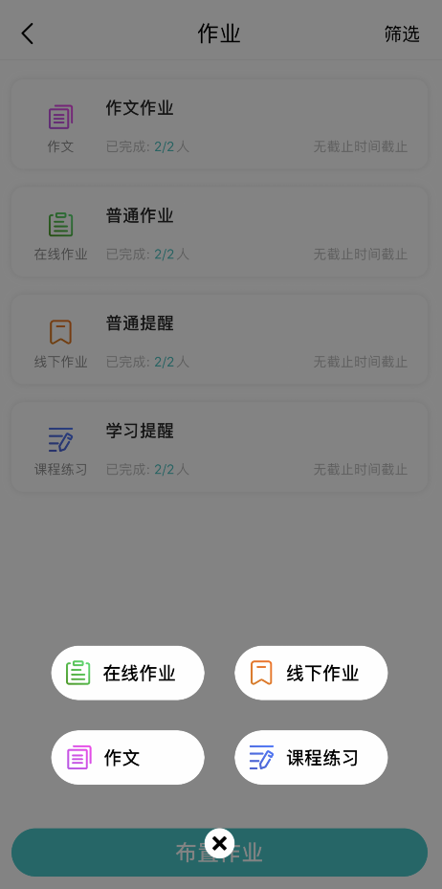
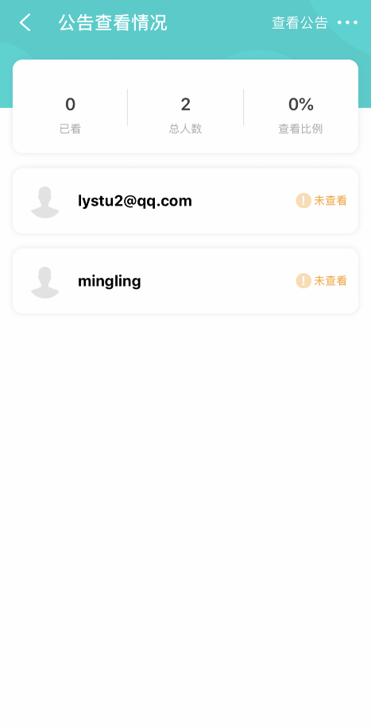





WE Learn APP
发布任务、活动
您可以在WE Learn中发布班级任务，包括测试、作业。还可以发布资料和班级公告，在问答区与学生互动。
在APP中，您可以方便的查看测试和作业的完成概况，每个学生的提交内容和正确率，还可以查看资料及公告的已读情况。
发布测试
发布作业
发布资料
发布公告
问答交互

Slide 9
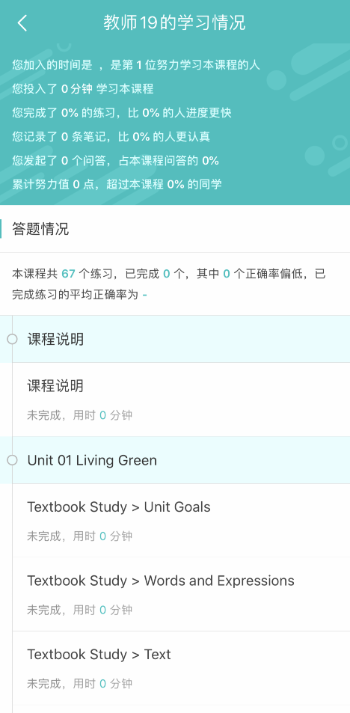
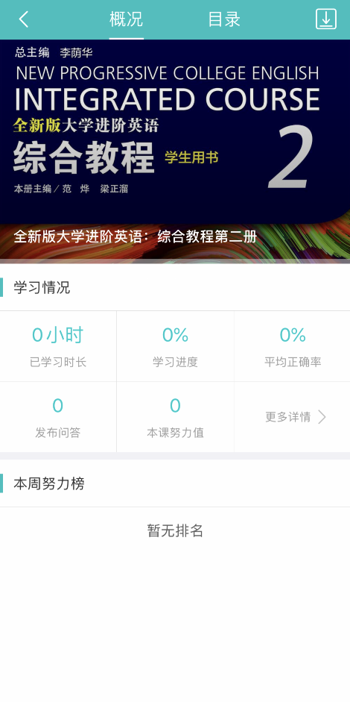
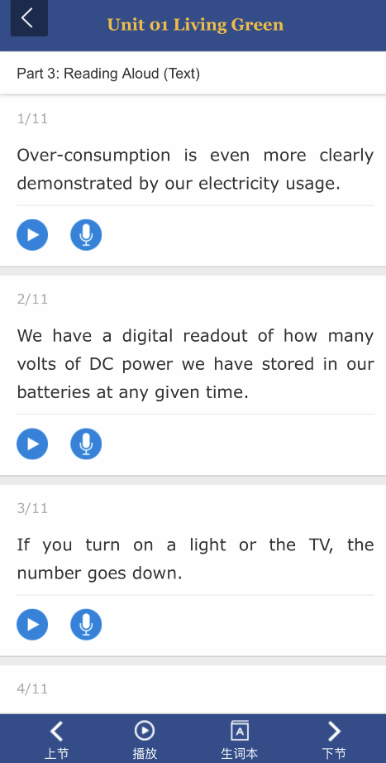
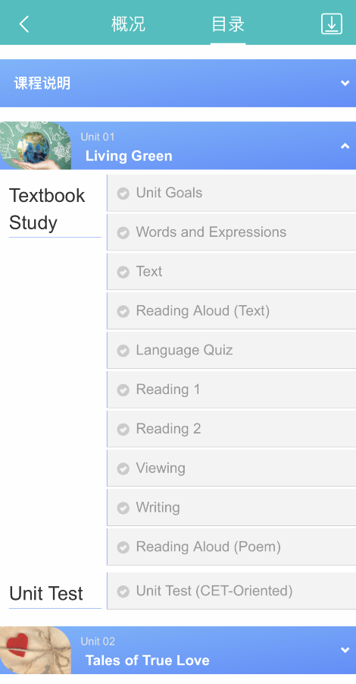
WE Learn APP
课程目录
通过课程目录功能，可以查看和学生端一致的课程界面，完成具体练习。

Slide 10
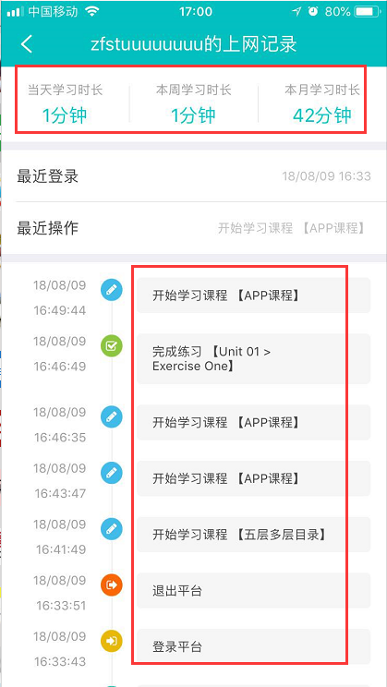
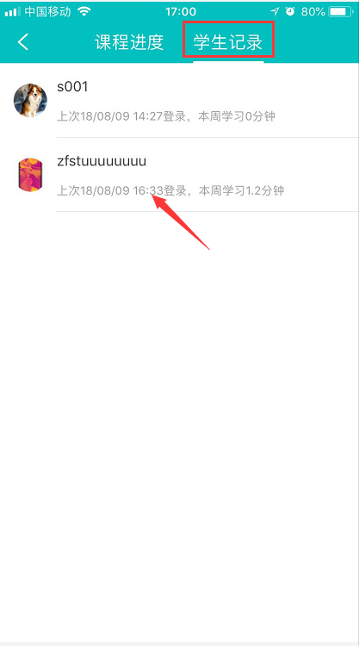
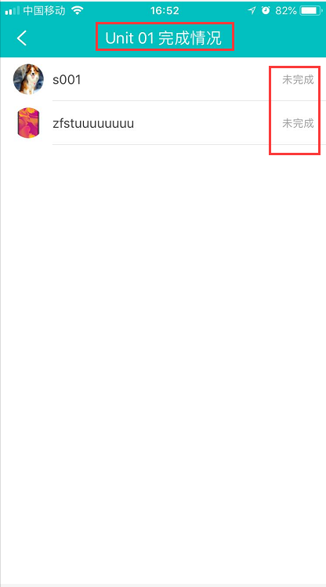
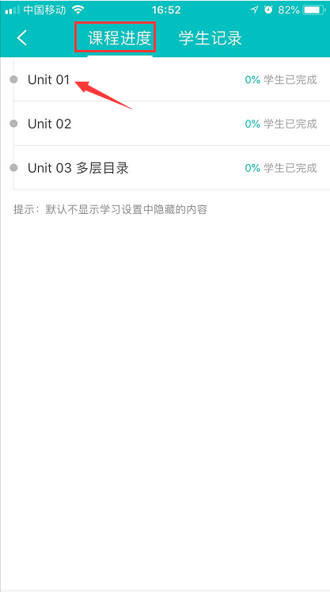
WE Learn APP
学习监控
在手机上方便的查看课程进度与学生记录
课程进度：统计了每个单元学生完成进度
学生记录：统计了学生当天、本周、本月的学习时长，并且按照时间轴的顺序列出了学生的最近操作

Slide 11
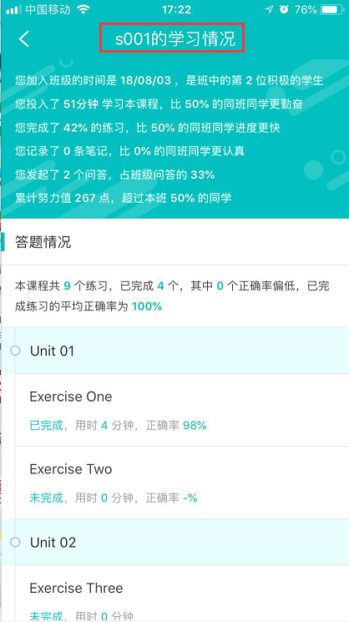
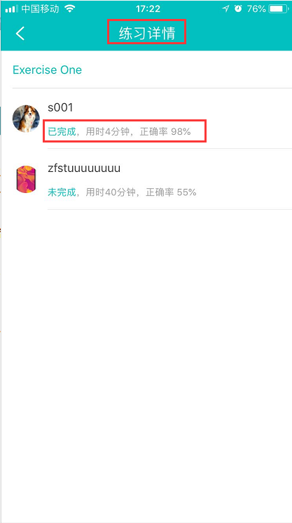
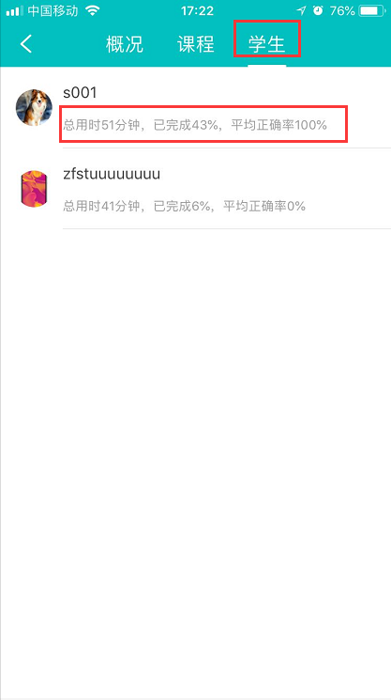
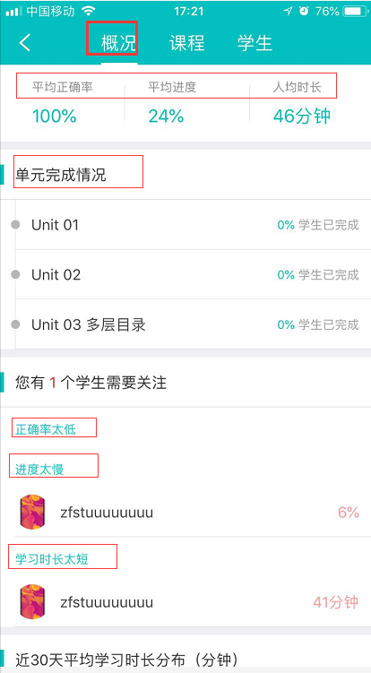
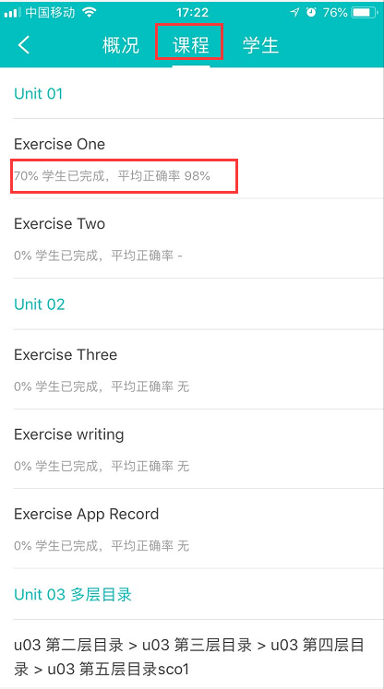
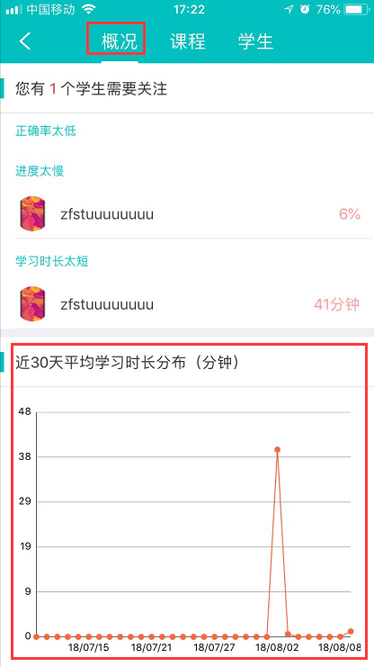
WE Learn APP
学习分析
学习分析提供本班所有学生的正误情况和进度情况的统计信息，并计算班级及个人的正确率和进度。同时平台会为您显示正确率太低的习题及落后学生名单，便于您掌握班级学习情况，及时查缺补漏，更有针对性地进行教学干预，提高教学效果。
课程难点：列出本课程正确率倒数的十个练习（且正确率低于80%）；
需要关注的学生：列出班级内本课程正确率、学习时长、进度指标中倒数的五名学生（且同时与该指标平均值差距大于5%）。

Slide 12
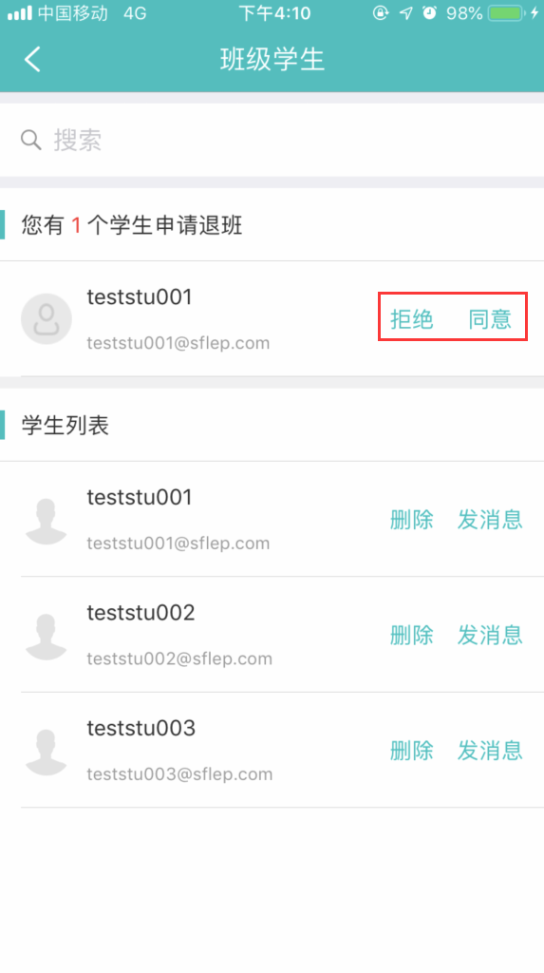
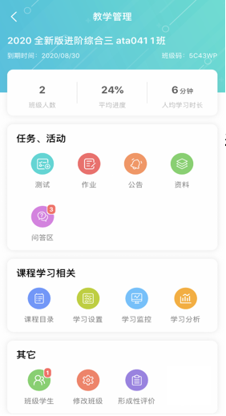

WE Learn APP
查看班级学生
在班级教学管理使用“班级学生”功能，即可查看到班级的所有学生列表。
红点提醒说明该班级有学生申请退班

Slide 13
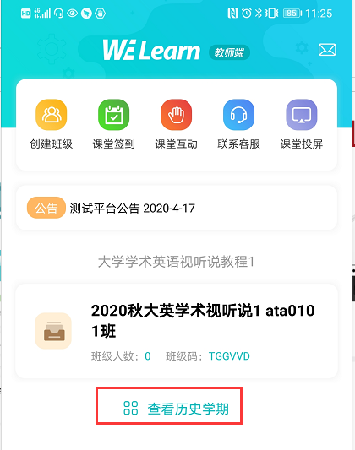
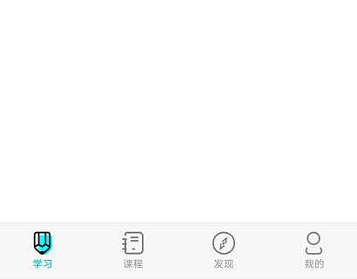
WE Learn APP
历史学期班级
学期：学期分为春季学期和秋季学期。
春季学期默认截至时间为当年的7月30日
秋季学期默认截至时间为次年的2月15日
班级到期后，系统自动将班级归到历史学期班级中，但是不影响学生正常学习和教师期末对班级进行成绩统计。

Slide 14
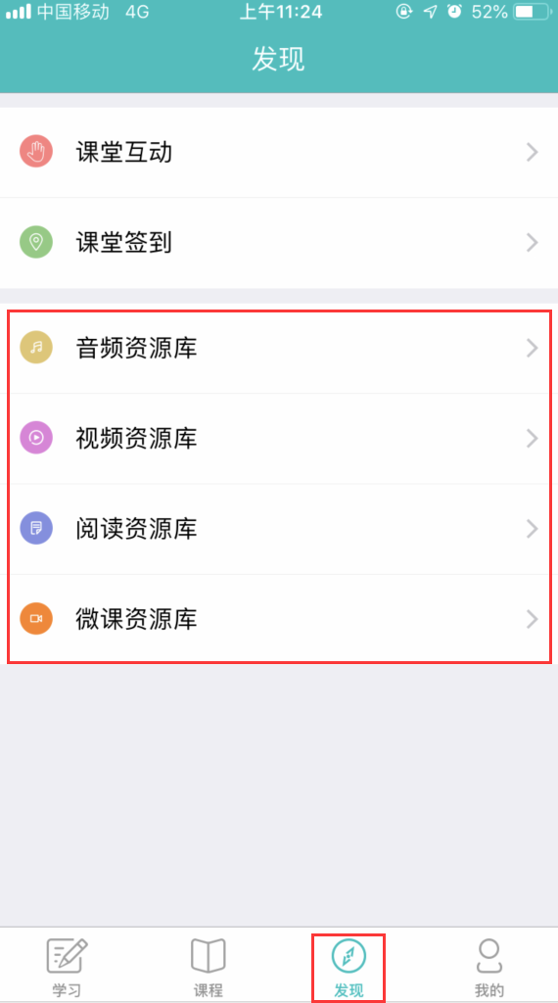
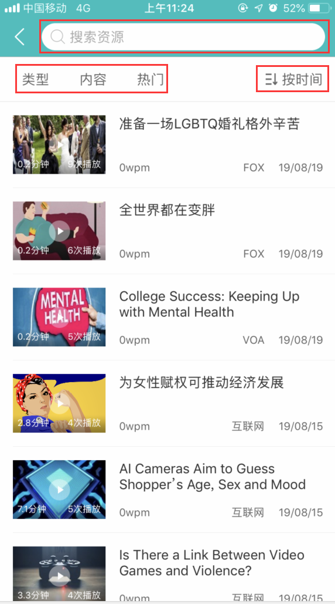
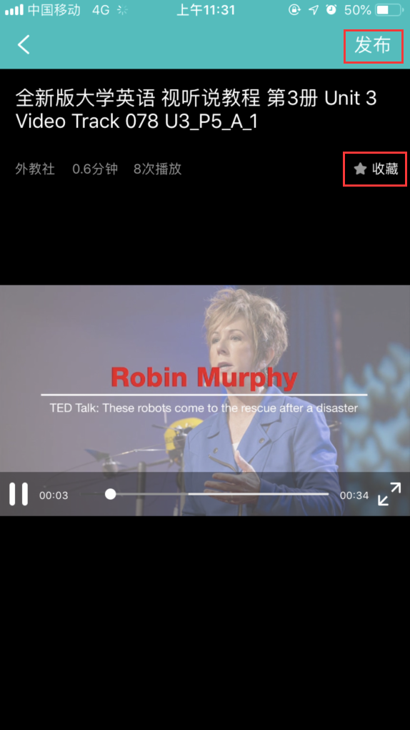
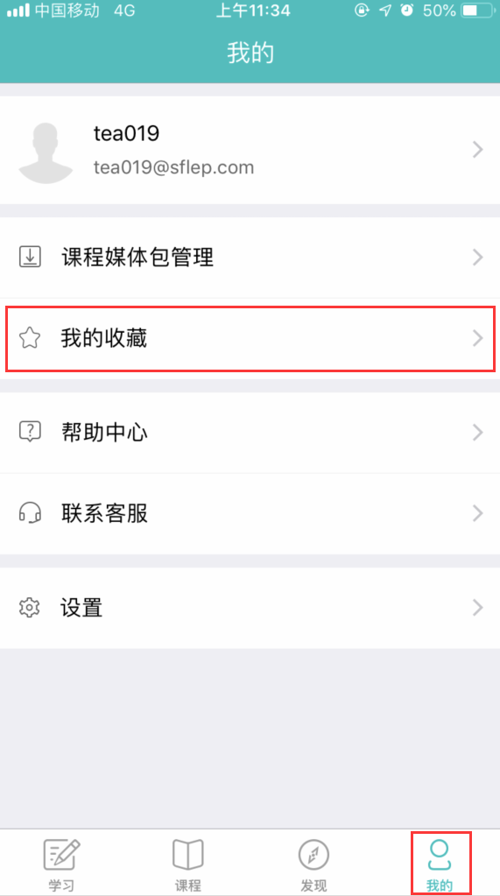
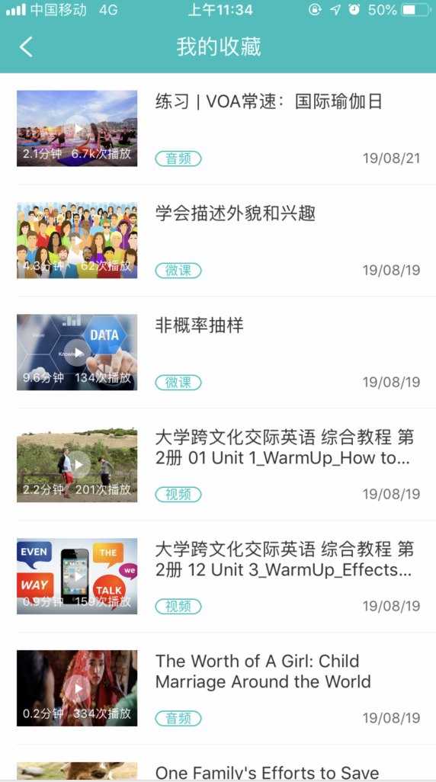
WE Learn APP
资源库
资源库：在“发现”板块中，可以查看资源库内容，包括音频、视频、阅读、微课资源。内容与 WE 平台（http://we.sflep.com）同步。还可以将合适的资源作为资料提醒发布到班级任务中分享给学生。
我的收藏：资源库中的资源可以添加到“我的收藏”，在“我的”-“我的收藏”中可查看。

Slide 15

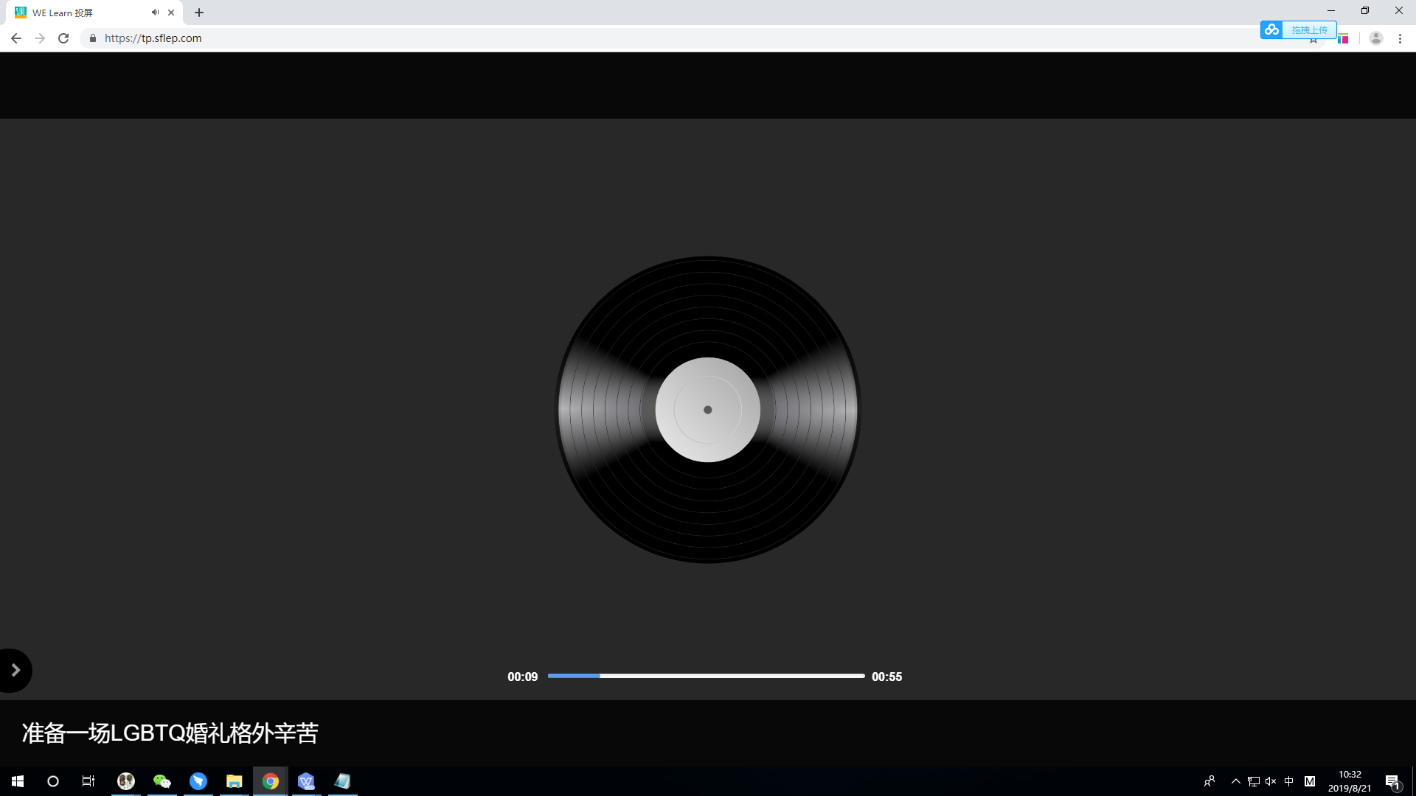
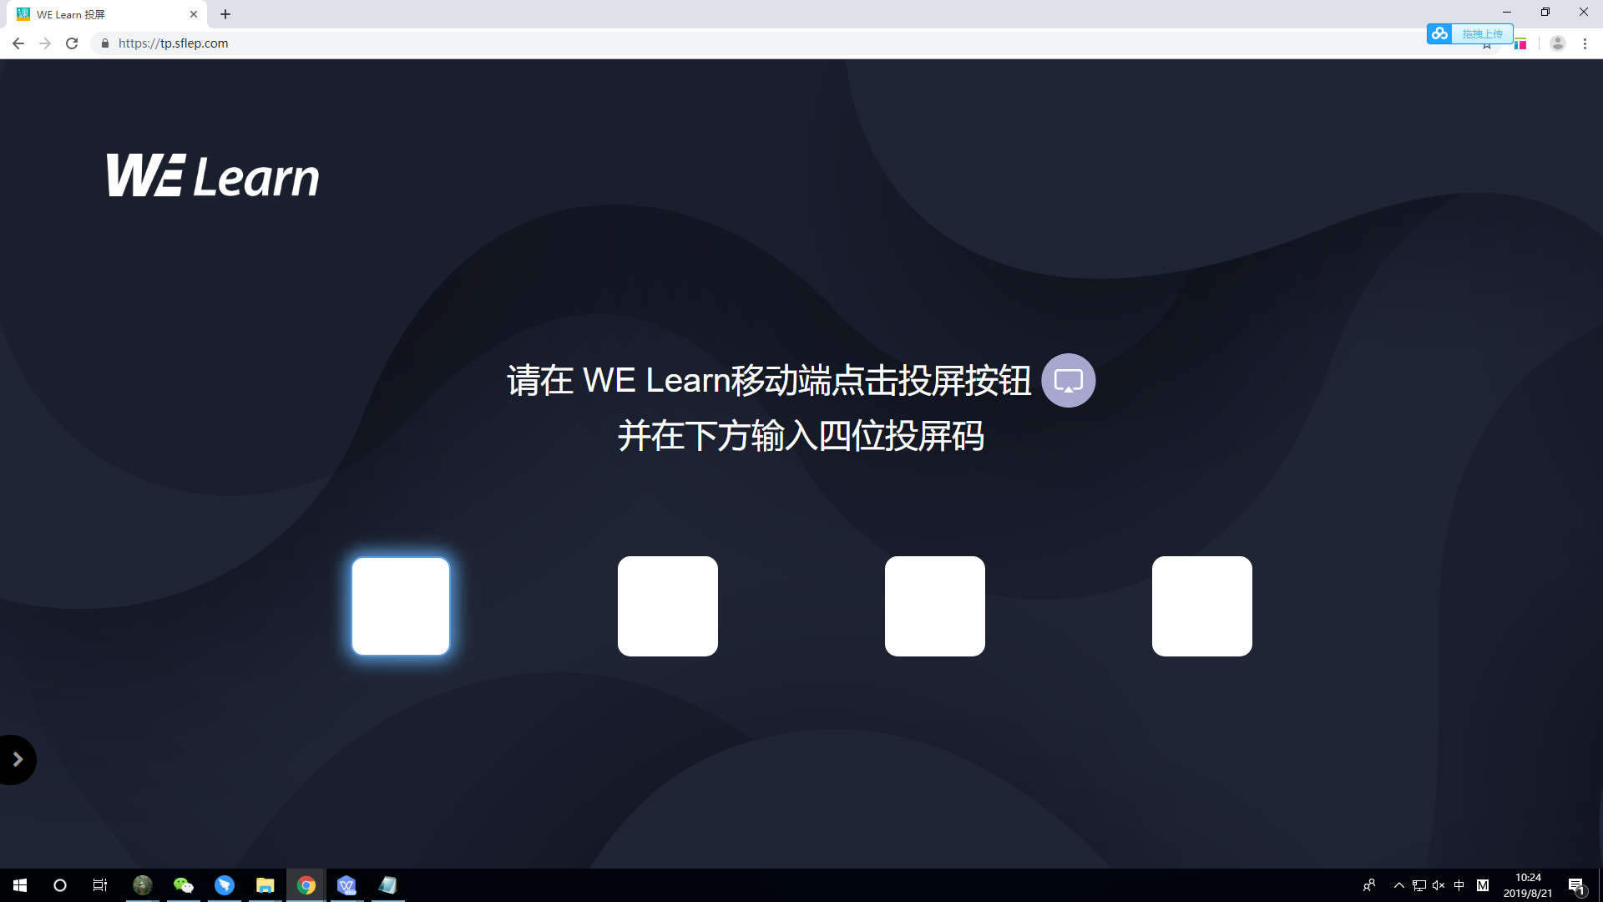

















WE Learn APP
视频投屏/微课投屏
资料投屏
作业投屏
测试投屏
全屏：Web端可以选择切换到全屏模式
音频投屏
阅读资源投屏
锁定屏幕：锁定后，Web投屏页面保持当前状态，手机端的切换、播放操作不会影响Web页面。解锁后Web页面跳转到解锁时手机端显示的内容界面。
课堂投屏
课堂投屏功能，教师可以在上课时通过投屏功能，在电脑浏览器上展示App中的班级任务及资源库内容。建议使用Chrome谷歌浏览器进行投屏。

Slide 16













WE Learn APP
课堂互动投屏：点击“大屏幕展示”或在投屏开启状态进入课堂互动即可投屏，实时展示互动二维码和参与情况。
下载互动报表：在Web端输入自动生成的网址后，可下载本次互动报表。
结束/重启互动：手机端可以结束互动，结束后统计本次参与人数、答题详情。也可以选择重新开启互动。
课堂互动
课程互动功能，便于教师完成一些投票统计的课堂互动。教师可以自己设置互动题目，系统自动生成互动码和二维码，学生可以通过输入互动码或扫描二维码的方式参与教师的互动题目，提交后即可参与成功。若教师设置的互动题目的学生范围为公开，则非该班同学也能通过扫码参与成功。支持课堂投屏，并且结束互动后，可以打开系统自动生成的网址下载互动结果报表。

Slide 17











WE Learn APP
下载签到报表：在Web端输入自动生成的网址后，可下载本次签到报表。
手动补签：如有因网络等原因打不上卡的学生，教师可帮其手动补签。
课堂签到投屏：点击“大屏幕展示”或在投屏开启状态进入课堂签到即可投屏，实时展示签到手势和签到情况。
课堂签到
课堂签到功能，教师可以在上课前发起课堂签到，通过设置并公布签到手势的形式让学生参与签到。签到手势最多输入三次，没有输入或者输入超过三次的学生，系统认为未签失败。签到失败的学生教师可以帮助补签。支持课堂投屏，并且结束签到后，可以打开系统自动生成的网址下载签到结果报表。

Slide 18



WE Learn APP
问题与反馈
帮助中心：如果您在使用APP时遇到问题，建议您在我的版块中，查看帮助中心中的常见问题。
联系客服：如果帮助中心无法解决您遇到的问题，您也可以在联系客服中提交，客服人员会在1-2个工作日内帮助您解决。

Slide 19
WE Learn APP
谢谢！

